Slide 1
La Grande guerra
Prof. Iuso
Corso di Laurea in Scienze Politiche Internazionali
Storia del 900

Slide 2
Punti essenziali, perché la 1GM non è Sarajevo
Affrontiamo la 1GM non come cronaca ma come individuazione di elementi nuovi sul piano del conflitto e poi in quello geopolitico
Fermo restando il quadro delle relazioni di potenza che abbiamo definito fissiamo alcuni elementi partendo dalle caratteristiche del tutto nuove che il conflitto assume in pochi mesi
Ci soffermeremo su questi elementi e sull’interpretazione dell’evento guerra e della sua «liminarità» che ci offre E.J.Leed, tenendo in debito conto:
i nazionalismi radicali
l’affermarsi della società di massa
L’affermarsi del secolo industriale per eccellenza

Slide 3
Punti essenziali, perché la 1GM non è Sarajevo
Caratteristiche del conflitto: di massa, di logoramento, industriale, fronti interni
Due date fondamentali: 1914-15 e 1917
Crollo degli imperi multinazionali europei
Esigenza di ricostruire nel dopoguerra un nuovo ordine mondiale duraturo quanto quello di Vienna
Internazionalismo wilsoniano e internazionalismo del proletariato socialista
Conferenza di Versailles: nonostante tutto le potenze vincitrici intendevano prioritariamente consolidare i propri sistemi imperiali
La SdN affiancò ma non riuscì a sostituire la Politica di Potenza: non emerse una potenza dominante
Prima metà anni venti: stabilizzazione del quadro euromondiale per la ripresa economica che avvenne seguendo solo i mercati e senza regole solide.

Slide 4
Il militarismo alla conquista delle nazioni
Peso e influenza crescente del potere militare sui governi delle diverse potenze europee:
riarmo navale di Germania e Gran Bretagna
prolungamento di un anno della ferma militare in Francia
crescente pressione dell’industria pesante coinvolta nelle commesse militari da parte dello stato
preparazione di piani di attacco e di difesa militare da parte degli Stati Maggiori dei diversi eserciti nazionali ⇒ Piano Schlieffen (a partire dal 1905), piano dell‘esercito tedesco di attacco lampo alla Francia attraverso il Belgio, contro il pericolo di una guerra contemporanea su due fronti, occidentale e orientale

Slide 5
Fine del pacifismo e affermazione del nazionalismo bellicista
Differenza tra nazionalitarismo e nazionalismo
Conferenze dell’Aja (1899 e 1907) per disciplinare i conflitti – Mancata strategia internazionale di prevenzione di una guerra
Progressivo consolidarsi della divisione europea nei due differenti blocchi di alleanze: Triplice Alleanza e Triplice Intesa
“Strategia di rischio” e possibilità offerte da una eventuale guerra ai governi dei diversi paesi per risolvere seri problemi di politica interna

Slide 6
Fine del pacifismo e affermazione del nazionalismo bellicista
Crescente sentimento revanscista antitedesco da parte francese e generale rafforzamento di un acceso nazionalismo nell’opinione pubblica dei vari paesi, in particolare anche alle frontiere dell’impero austro-ungarico
Debolezza delle forze antimilitariste: cattolici pacifisti e socialisti internazionalisti
Formarsi, sotto il richiamo nazionalista, di alleanze trasversali, comprendenti anche forze socialiste, per l’approvazione dei crediti di guerra proposti dai governi delle varie nazioni

Slide 7
La guerra: caratteristiche nuove
Quando la guerra narrata, la guerra reale, la guerra ricostruita in funzione nazionali non coincidono con la realtà
Operai e contadini, ufficiali e soldati, i fronti interni, la propaganda, le donne, i sistemi industriali
“guerra moderna” e della “guerra totale” come diversità dall’800
Quando la prima guerra mondiale non è Sarajevo e nemmeno Caporetto
Le immagini, l’immaginario e la letteratura di guerra (memorie degli ufficiali e dei soldati le lettere dal fronte e i racconti durante le licenze). Quando la politica e la storiografia costruiscono un mito
La guerra come punto di definizione di una identità nazionale?

Slide 8
La condizione dei soldati al fronte
Si può escludere che, al di là della retorica ufficiale, in tutti gli eserciti, i soldati fossero convinti degli ideali patriottici (con qualche eccezione nei primi mesi di guerra e non su tutti i fronti), così come non fu sufficiente la costrizione disciplinare.
Si proseguì a combattere
per una solidarietà tra i compagni vicina al sentimento dell’onore;
per una sorta di rassegnazione, perché non si poteva fare altrimenti e perché, dopo i primi entusiasmi e il successivo scoraggiamento, subentrò la rassegnazione
una terza ragione è indicata dallo psicologo sociale, esperto del comando supremo dell’esercito italiano, Agostino Gemelli: lo choc e la violenza totale cui veniva sottoposto il soldato in trincea, regrediva in uno stato di disorientamento e di passività, garantendo una sorta di obbedienza “automatica” e provocando l’inibizione della volontà autonoma.

Slide 9
La condizione dei soldati al fronte
Tutto ciò comunque non esclude il ruolo della costrizione né il fatto che numeri significativi di soldati si ribellarono e tentarono con ogni mezzo (dalla renitenza alla diserzione fino all’autolesionismo) di sottrarsi alla morte.
Centinaia di migliaia furono, nel solo esercito italiano, i processi dell’autorità militare per atti di insubordinazione e abbandono dei reparti cui vanno aggiunti:
oltre 100.000 processi per renitenza alla leva
370.000 per sottrazione agli obblighi militari a carico di emigranti
60.000 a civili per reati militari.
Reato di diserzione: 162.000 denunce, 101.000 condanne
Reato di mutilazioni volontarie:15.000 denunce, 10.000 condanne
Reato di resa/sbandamento di fronte al nemico: 8.500 denunce, 5.300 condanne
Condanne a morte eseguite: 4.048

Slide 10
Terra di nessuno
All'interno della propria personalità il soldato al fronte vede scavarsi una sorta di “terra di nessuno”
Eric J.Leed trasforma l’ “evento guerra” : non più solo storia politica o militare, ma anche immaginario, emozioni, memoria.
Milioni di uomini compresero che combattere e morire, lungi dall’eroismo e lealtà di una volta, significava:
anonimato, estraniamento, sradicamento dal mondo dei civili, sensazione di partecipare a un evento che cambierà irreversibilmente la storia
Inizio di un’epoca che, come la guerra, sarebbe stata dominata dal primato della tecnica, delle gerarchie repressive e dalla mobilitazione delle masse.
Comportamenti che ricaddero nel dopoguerra “scaricando” i loro effetti in quella crisi dello stato, della società e dell’economia ottocentesca spazzati via dal conflitto.

Slide 11
Terra di nessuno
Il mondo d’ogni soldato si ridusse all'informe microcosmo della trincea, ogni suo sforzo fu focalizzato alla semplice preservazione della propria sopravvivenza, ogni sua necessità si ridusse all'espletamento di poche essenziali necessità primordiali.
All'euforia, all'entusiasmo, all'eroismo personale subentrò in ogni combattente la terrificante consapevolezza della propria assoluta impotenza innanzi alle spaventose capacità distruttive gettate in campo dal progresso industriale e tecnologico: l'artiglieria, la mitragliatrice, il filo spinato, i gas asfissianti spogliarono la guerra di ogni sua maschera romantica e avventurosa.

Slide 12
Terra di nessuno
La dimensione e le atrocità sconvolsero ogni prospettiva personale creando nell’individuo una sorta di dissociazione, di alienazione, sia nei confronti del proprio “io” sia nei confronti della società civile.
I reduci dal fronte, sia vincitori sia perdenti, erano stati tramutati in individui irrimediabilmente tagliati fuori dal proprio passato e dal proprio vissuto
Uomini che avevano trascorso interminabili periodi di terrore e di regressione istintuale, imbarbariti dalla quotidiana intimità con la morte e con la violenza e dunque incapaci di riconciliarsi sia con se stessi, sia con quella civiltà che, in un qualche modo, li aveva sfruttati, strumentalizzati e infine inappellabilmente disillusi.

Slide 13
Terra di nessuno
Il soldato che entrò nella grande guerra varcò una soglia ….. un limite … al di là del quale la sua vita non sarebbe stata più la stessa
Il cambiamento di status si manifestò attraverso un nuovo nome, piuttosto che un nuovo modo di vestire o addirittura attraverso segni corporali che identificavano immediatamente la nuova condizione di appartenenza (simbolismo e ritualismo degli ex-combattenti).
Abbiamo quindi due concetti da tener presente: quello di separazione (dalla realtà quotidiana ma anche dalla vita ordinaria in termini di esperienze individuali e collettive) e quello di margine (o liminarità; l’attraversamento di un limen al di là del quale riconoscersi in “un altro sé” e riconoscere “altri” come il nuovo sé stesso, quindi … “identificarsi”)

Slide 14
L’esperienza di guerra
Il soldato in guerra deve sottostare a riti di passaggio nelle loro tre fasi
Il passaggio (liminare) è, nella letteratura come nella storia o nella memoria del conflitto, una realtà concreta del conflitto che possiamo rappresentare in modo semplificato con la vita nelle trincee contrapposte con al centro il confine della “terra di nessuno”
Le testimonianze del primo conflitto vanno a coincidere con un ricordo costante dell’incombenza e dell’ossessione della terra di nessuno (altre costanti esistono nel secondo conflitto)
La guerra è mutata

Slide 15
L’esperienza di guerra
L’elemento trincea (una delle caratteristiche del conflitto) contribuisce in modo determinante alla distruzione del vecchio concetto di guerra come spettacolo del duello fra eserciti: l’invisibilità del nemico (e le immagini diaboliche non-umane dell’ignoto), le giornate trascorse con la terra e nella terra, un campo di battaglia vuoto ma nello stesso tempi pieno di soldati e sovrastati da un’onnipotente tecnologia
Una situazione di margine che si evidenzia nel considerare il fronte il luogo che dissolve la distinzione tra morte e vita
Nessuna guerra precedente quella del 1914 ha travolto in modo così radicale il significato e lo status di combattente

Slide 16
L’esperienza di guerra
Il passaggio liminare (che rimane sospeso fino al rientro nella società) è una esperienza socializzante che si genera nella guerra, ma anche un’esperienza di apprendimento diverso da qualunque altro
Il cameratismo al fronte (che cancellava buona parte delle barriere sociali in quanto si condivideva un destino comune in condizioni d uguaglianza) rimase vivo nel dopoguerra fu tenuto ben distinto dagli orrori del conflitto
Tuttavia esperienza comunitaria e orrori vissuti sono i prodotti della liminarità della guerra stessa che forniscono identità ai gruppi
E’ un passaggio fondamentale per il dopoguerra. In Italia esperienza di guerra e “trinceristi” divengono oggetto della ricerca del consenso

Slide 17
L’esperienza di guerra
Applicato meccanicamente il concetto di ritualità è portatore di una terza fase, quella della riaggregazione in cui il singolo assume il nuovo posto nella società.
Secondo questo procedere, durante la fase liminare il soggetto o il gruppo giungono ad un nuova stabilità con diritti ed obblighi e con un comportamento in accordo con norme e principi etici.
Questo nel dopoguerra non accade in modo omogeneo in tutti i reduci dei diversi eserciti
Riti e simboli dei veterani continuarono a celebrare l’esperienza di guerra costrinse il veterano in una posizione difensiva nei confronti della società

Slide 18
L’esperienza di guerra
Il veterano risultò così essere un “uomo bloccato” nella fase di passaggio
la liminarità di guerra non fu risolta ma incessantemente riprodotta e l’ex-combattente divenne una figura ambigua, potenzialmente pericolosa per la società
Inizia allora, quella che potrebbe essere una fase di riaggregazione nei gruppi di ex combattenti, rivolta alla ricerca di un mondo e di un uomo nuovo che potesse sovvertire anche quelle istituzioni che avevano iniziato la guerra.
Lungo questa direzione la storia si divide fra paesi che ressero l’impatto ed altri che crollarono ma non solo per l’esperienza di guerra

Slide 19
Il quadro geopolitico del conflitto
Lo scoppio del conflitto non fu casuale (casuale fu l’attimo) ma la concatenazione logica di atti precedenti, soprattutto per la complessa definizione delle alleanze contrapposte.
Per quanto analoga ad altre crisi, questa volta sfuggì di mano ai protagonisti perché una crisi locale si radicalizzò per la scelta di Vienna di risolvere definitivamente la questione balcanica, riducendo a condizioni subalterne la Serbia
Fu la prima guerra paneuropea dopo un secolo rinnovando in un contesto completamente differente il confronto fra due blocchi per il predominio in Europa.
Il caso italiano fu esemplificativo della combinazione di problemi geografici e storici particolari, inseriti nel quadro del grande conflitto balcanico e centroeuropeo: l’Italia inizia il conflitto contro l’Austria nel 1915 ma dichiara guerra alla Germania nel 1916

Slide 20
Il quadro geopolitico del conflitto
I due sistemi di alleanze (agli Imperi centrali si aggiunse l’Impero Ottomano, all’Intesa l’Italia si ampliarono, e sui due assi del confronto austro-russo e di quello anglo-franco-tedesco si inserirono conflitti locali e nazionalismi
Le due alleanze sono sbilanciate a favore dell’Intesa dal punto di vista economico e per la possibilità di bloccare rifornimenti via mare (potenza navale inglese), mentre gli Imperi possono contare su una maggior compattezza territoriale ed una maggior preparazione bellica
Primo vero conflitto moderno con la crescita verticale delle spese di guerra ma anche con la novità della collaborazione economica fra alleati.

Slide 21
Le nazionalità nell’impero austroungarico

Slide 22
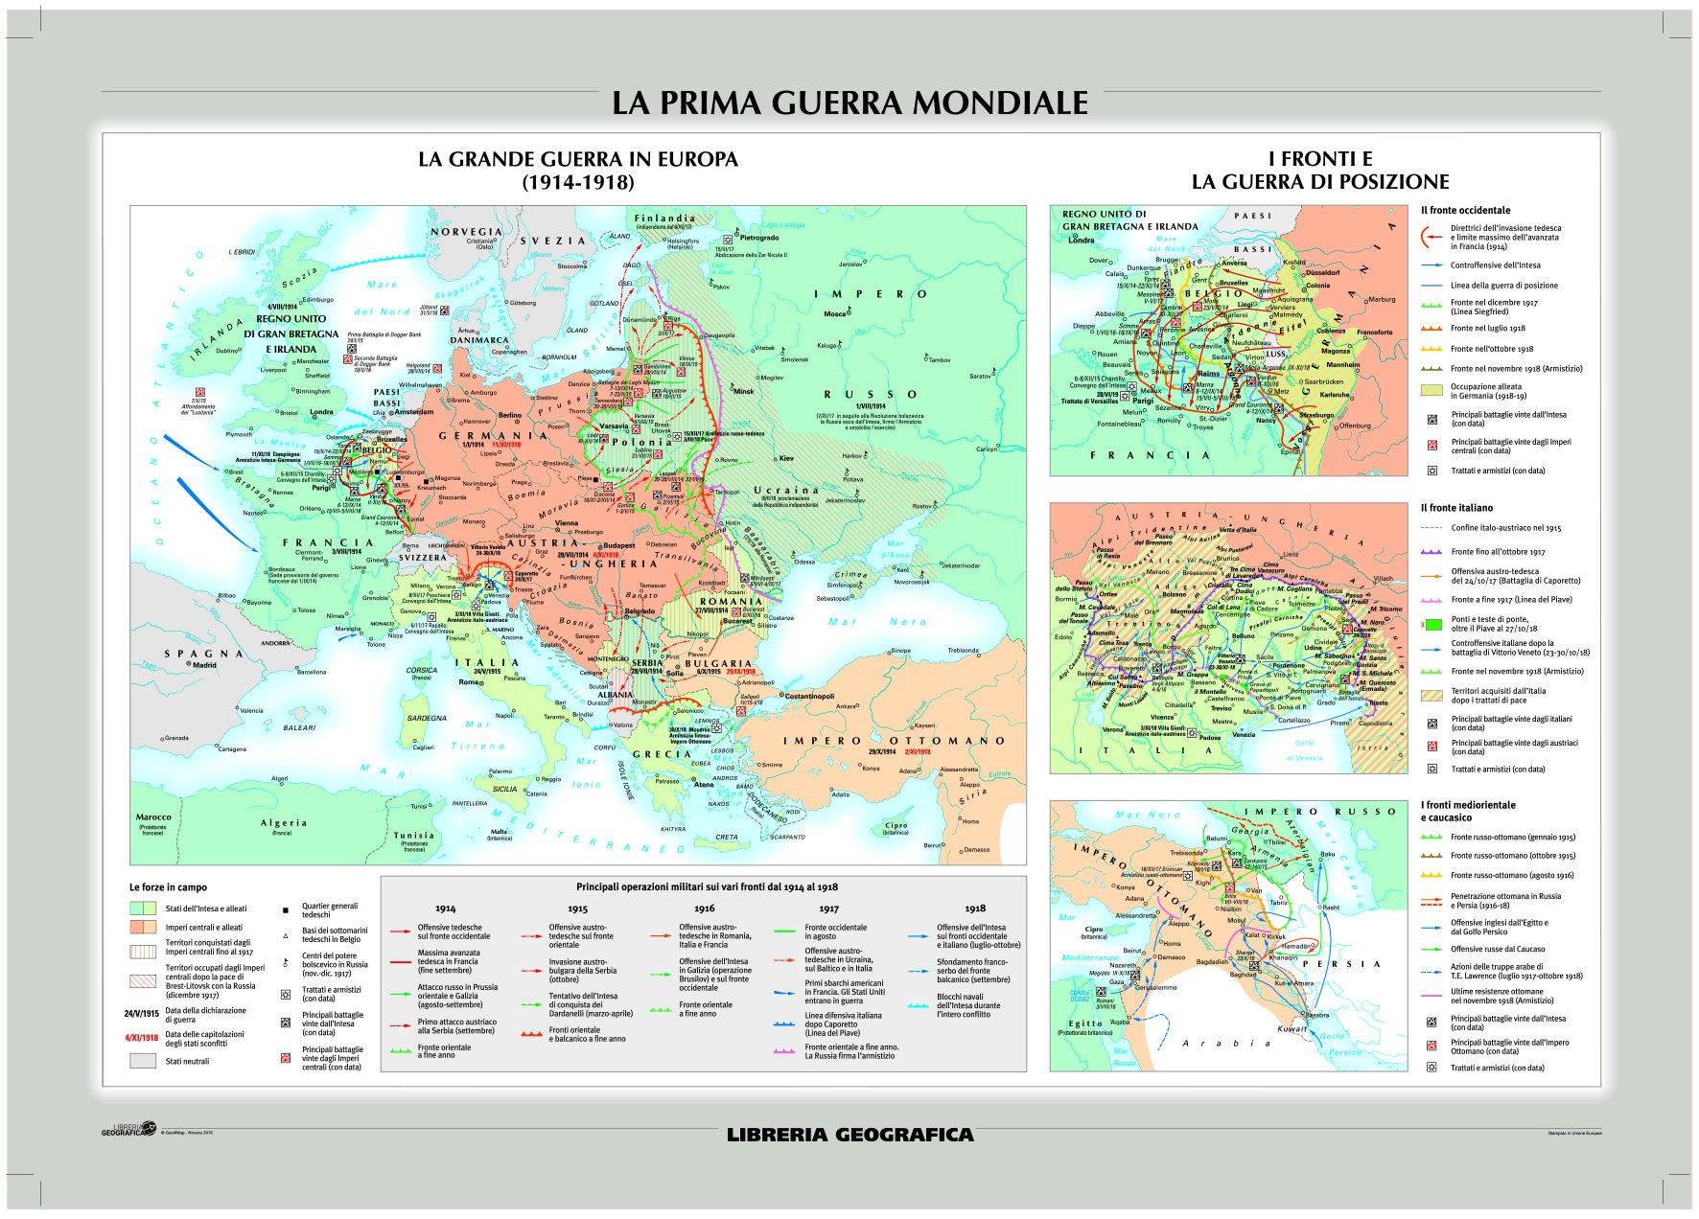

Slide 23
Il quadro geopolitico del conflitto
Le caratteristiche assunte dalla guerra impedirono qualunque riproposizione del modello ottocentesco di relazioni internazionali che vennero trasformate dalla forza della modernità insita nel conflitto e, poi, nel dopoguerra
Tutti i tentativi di compromesso che aleggiarono nei primi due anni fallirono come internazionalismo e universalismi.
La logica militare della vittoria ad ogni costo sostituì qualuque obbiettivo politico
Il 1917 è no dei tornanti più importanti del conflitto con l’esplosione di crisi del consenso e della tenuta militare in tutti i contendenti

Slide 24
Il quadro geopolitico del conflitto
Crolla l’impero zarista al cui interno si avvia la rivoluzione bolscevica
L’Italia resiste a fatica allo sfondamento di Caporetto
In Germania l’impostazione imperiale e militarista in funzione del pangermanesimo fu resa ancor più dura
In Austria Ungheria esplodono le nazionalità
In Francia e Gran Bretagna l’obbiettivo della vittoria finale fu perseguito con un’ulteriore verticalizzazione del potere e con il rifiuto di ogni compromesso
La ripresa tedesca della guerra sottomarina puntava a bloccare i rifornimenti per Londra ma produsse il risultato di far entrare in guerra gli USA (in realtà l’intervento fu la conseguenza anche dell’avvicinamento tra la Germania e il Messico in funzione anti-USA)

Slide 25
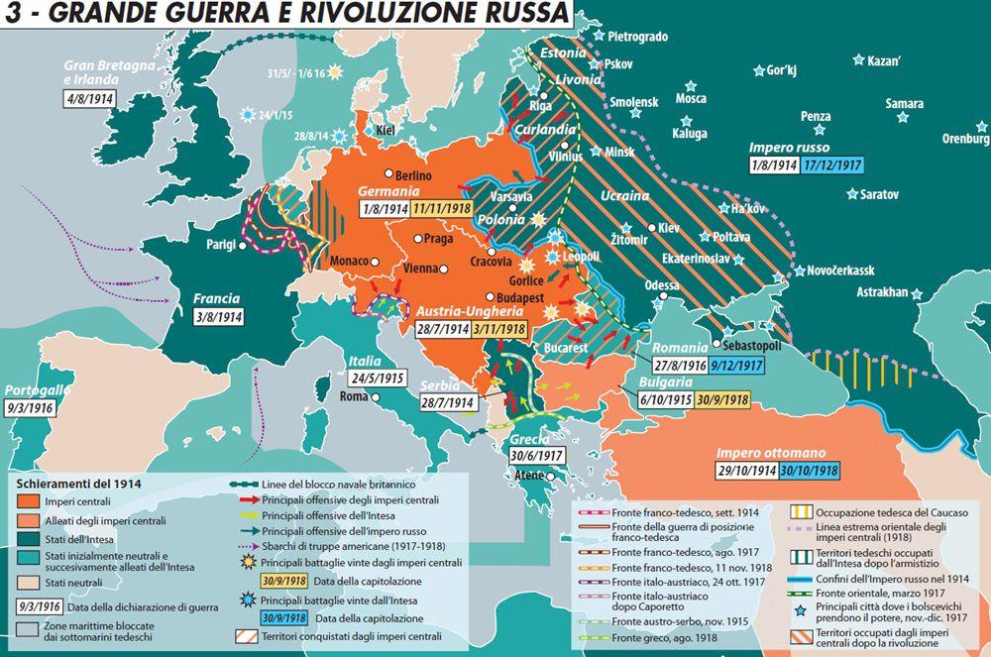

Slide 26
Il quadro geopolitico del conflitto
L’ingresso USA modifica il conflitto in termini economici ma – ci interessa di più – di prospettiva politica.
Gli USA si «associano» all’Intesa ma non si «alleano»; si apre una «new diplomacy» che pone le potenze europee di fronte alla scelta di Wilson che gli USA non potevano più occuparsi del proprio continente, ma dovevano assumersi la responsabilità di guidare il sistema internazionale verso altri orizzonti.
La leadership mondiale USA si espresse in due proposte: autodeterminazione dei popoli e «community of power», concetto che si concretizzò nella SdN
Il trattato russo-tedesco del 1918 (Brest-Litovsk) rispose all’obbiettivo di Berlino di costruire un’ampia zona subordinata (economia e sicurezza) nell’oriente europeo
Le frontiere fissate saranno poi sostanzialmente confermate a Versailles in funzione di contenimento della Russia rivoluzionaria

Slide 27
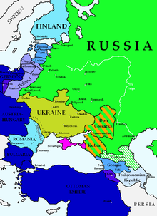
Trattato di Brest-Litovsk

Slide 28
La fine del conflitto. Il crollo degli imperi
Il 9 novembre 1918 abdica il Kaiser la neonata repubblica firma l’armistizio e la Germania precipita in un’incerta transizione
L’Austria crolla in Veneto (4 novembre 1918).
29 ottobre 1918 nasce lo stato degli Slavi del Sud (Regno Serbi, Croati e Sloveni)
Boemi e Slovacchi raggiunsero l’intesa di formare il nuovo stato della Cecoslovacchia
L’Ungheria si separa definitivamente dall’Austria. Finisce l’Impero
Crolla l’Impero Ottomano dopo un lungo percorso di separazione delle diverse nazionalità.

Slide 29
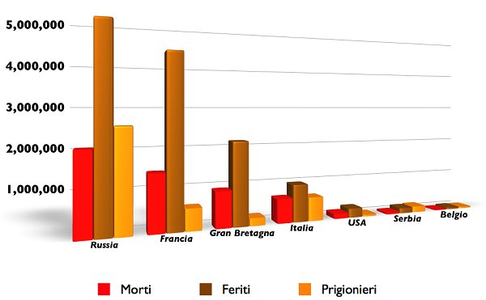
DATI SULLA GRANDE GUERRA: Caduti, Prigionieri, Dispersi e Feriti degli Alleati-Intesa

Slide 30
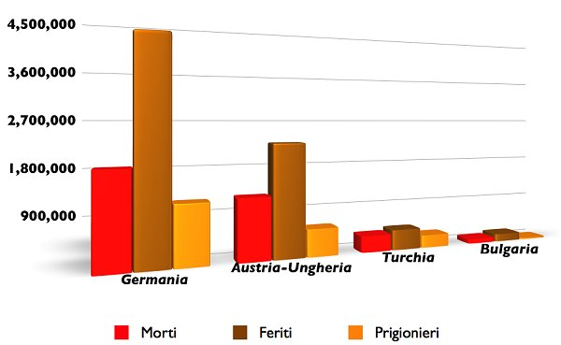
DATI SULLA GRANDE GUERRA: Caduti, Prigionieri, Dispersi e Feriti degli Imperi Centrali

